Slide 1
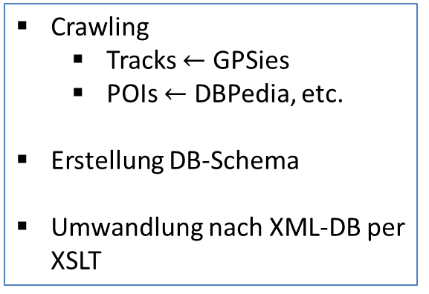
Organisation
Aufgaben
Gruppe
Crawling
Tracks $←$ GPSies
POIs $←$ DBPedia, etc.
Erstellung DB-Schema
Umwandlung nach XML-DB per XSLT
Name | Aufgaben KW 24
Cenk Gündogan | GPSies Crawler
Eike Cochu | DB-Schema, Bereitstellung Server
Hannes Geist | XSLT-Umwandlungen, Projektleiter
Samr El-Safadi | POI Crawler
Michael Pluhatsch | Suchformular und HTML-Ausgabe, Schreiber
Suchformular / Ausgabe
Twitter

Slide 2
Organisation
Infrastruktur
Umsetzung
Server-Hosting:
Linux
Eike @Home
SCM
GIT/Github
Dokumentation
Github Wiki
Sprache: Java, PHP
XML-DB: basex
Frameworks: Apache http-lib, SAX
Hosting: Apache

